Slide 1
BookooBookoo
- 빅데이터를 활용한 도서추천 사이트-
조원: 최종섭, 민주희, 정누리, 최성령, 편다혜, 권윤민, 전준원, 김선기
Notes:
<숫자>

Slide 2
Process Flow
아이디어 회의
DB 설계
화면 구성
감정사전 제작
및
도서 추천
데이터
파싱
테스팅
사람들의 다양한 감정에 따라서 도서추천 사이트 제작
BookList
BookRent
Review
ThemeList
writer_acc_top100
교보문고
네이버 책
인터파크 북 DB
긍정, 부정
인간관계
죽음
사랑 / 연애
꿈 (목표)
Notes:
<숫자>

Slide 3
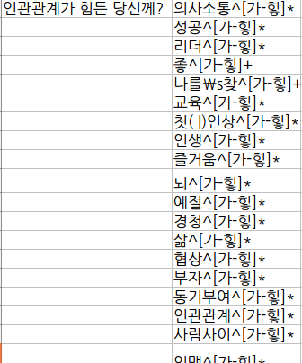
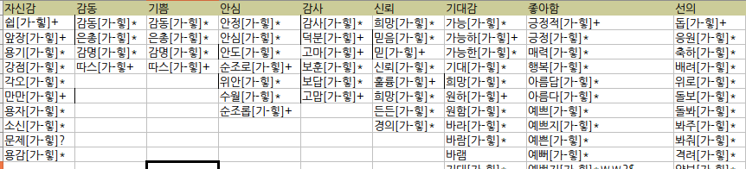
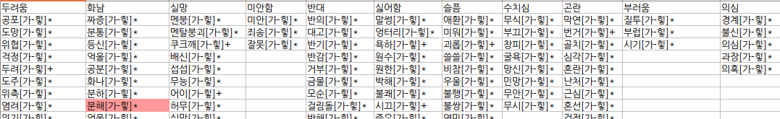

정규식
인간관계,
죽음,
꿈(목표),
사랑
정규식
긍정
부정
Notes:
<숫자>

Slide 4
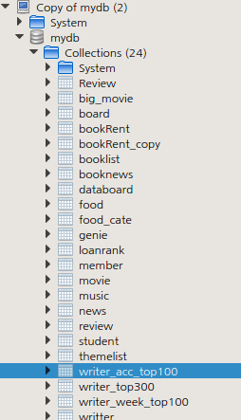
Mongo DB
다음과 같은 테이블을 사용했습니다.
Notes:
<숫자>

Slide 5
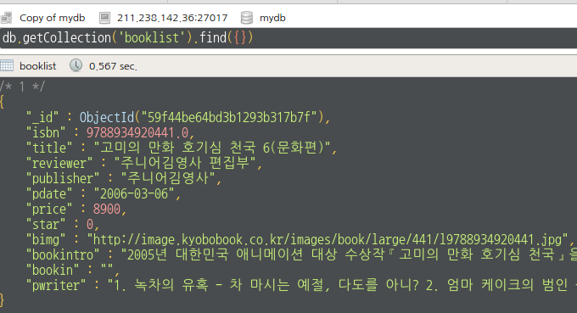
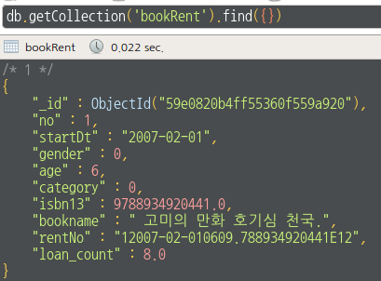
Mongo DB
Notes:
<숫자>

Slide 6
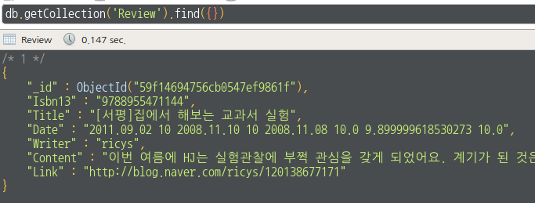
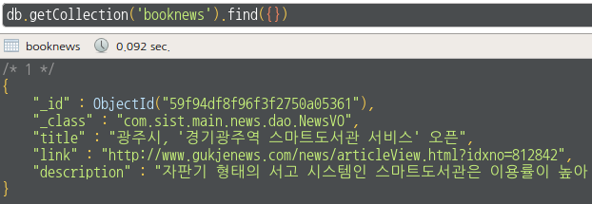
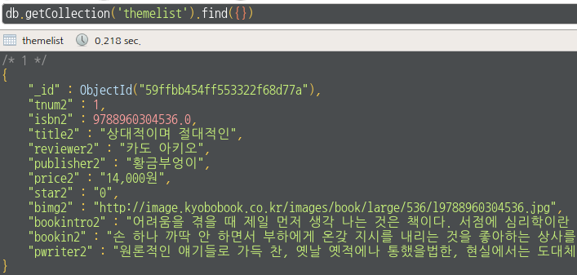
Mongo DB
Notes:
<숫자>

Slide 7
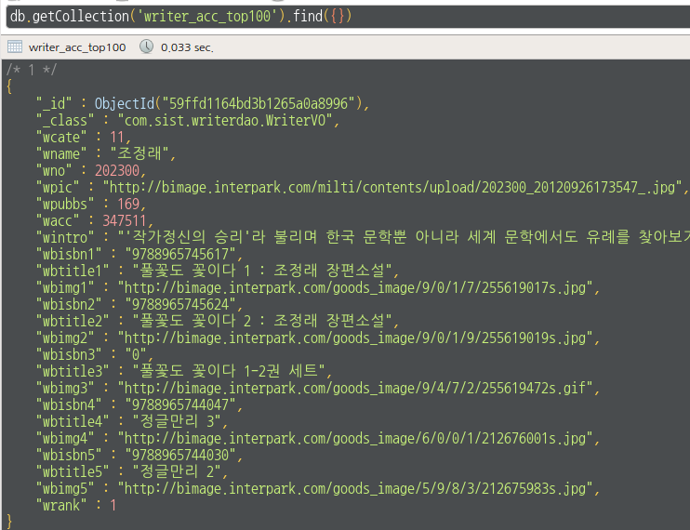
Mongo DB
Notes:
<숫자>

Slide 8
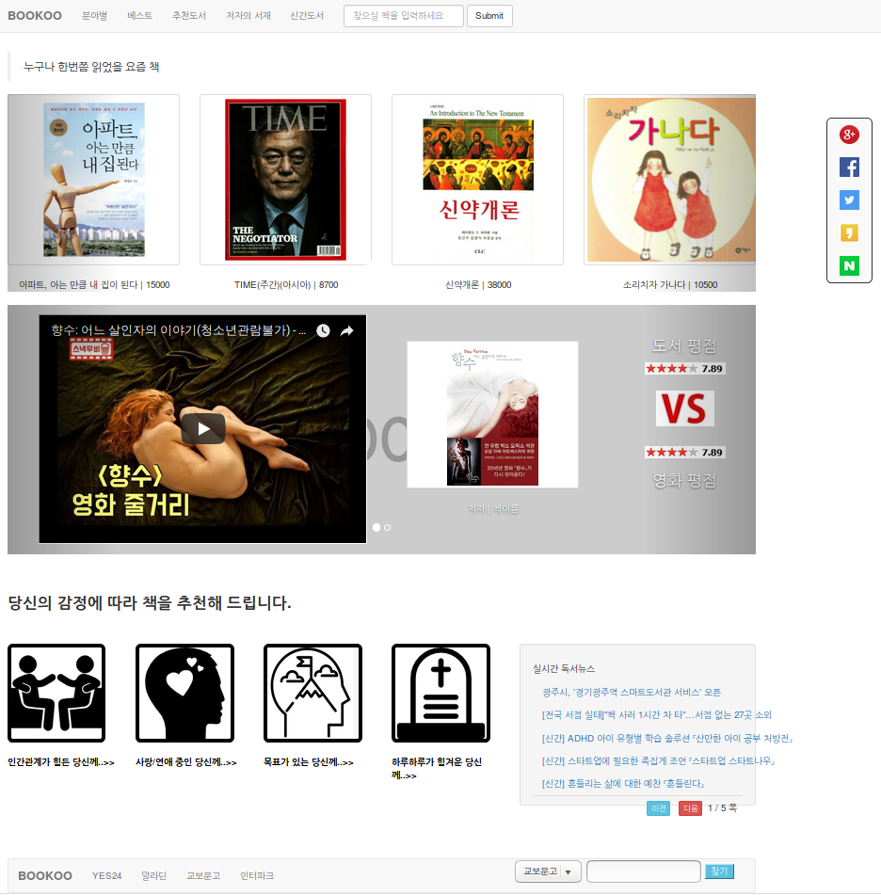
메인
Notes:
<숫자>

Slide 9
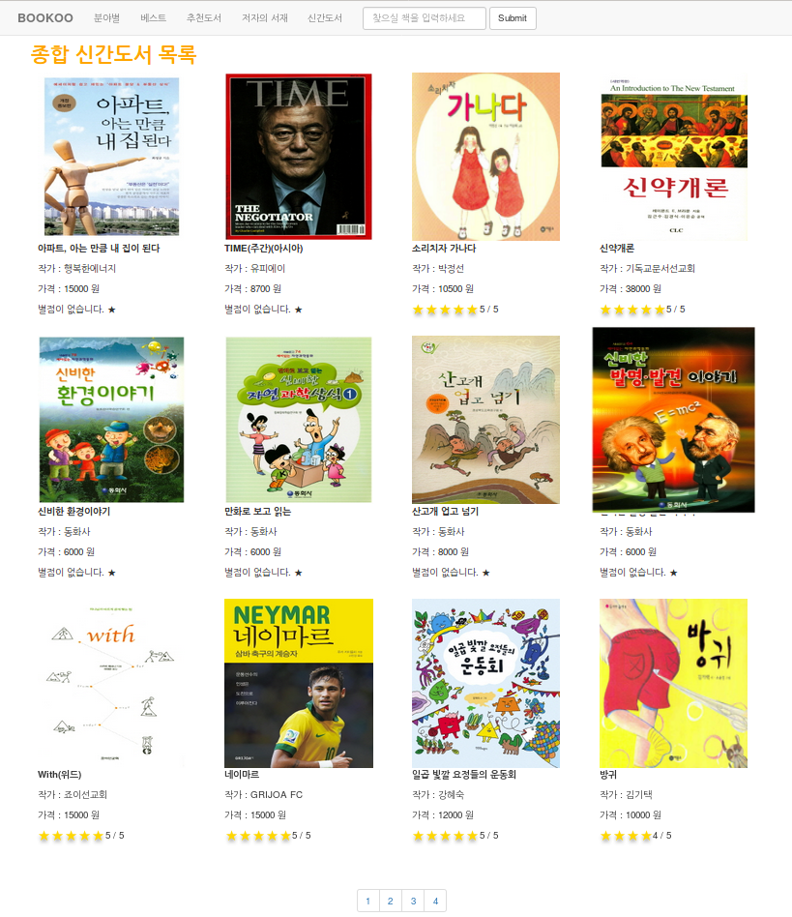
신간 도서
Notes:
<숫자>

Slide 10
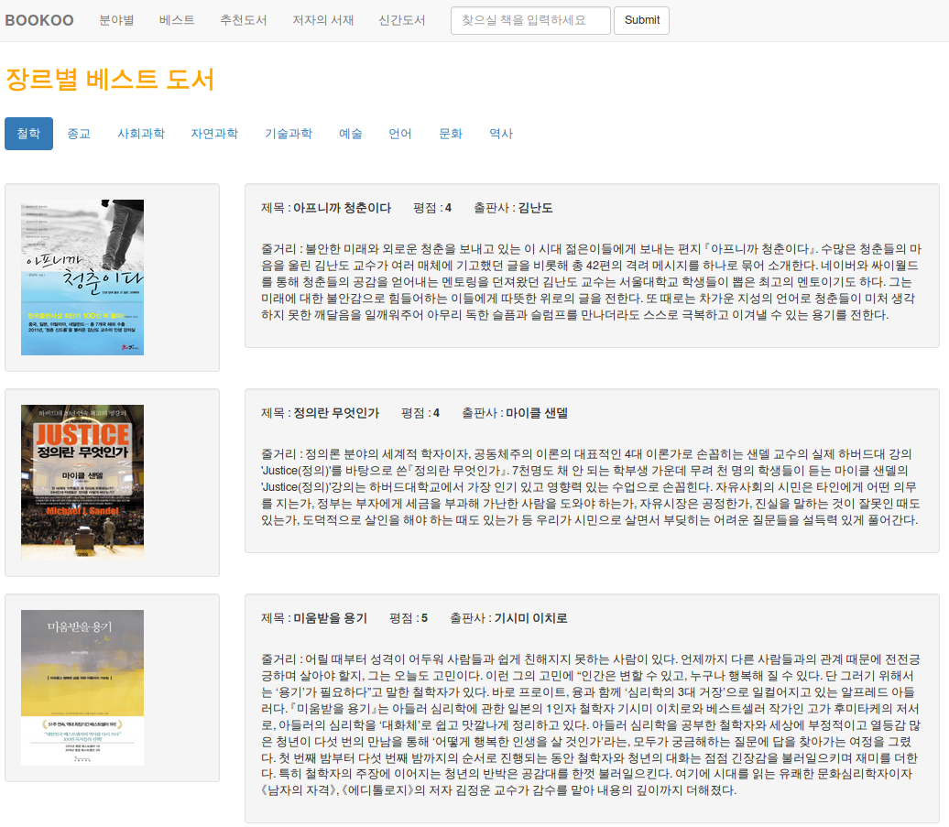
베스트 도서
Notes:
<숫자>

Slide 11
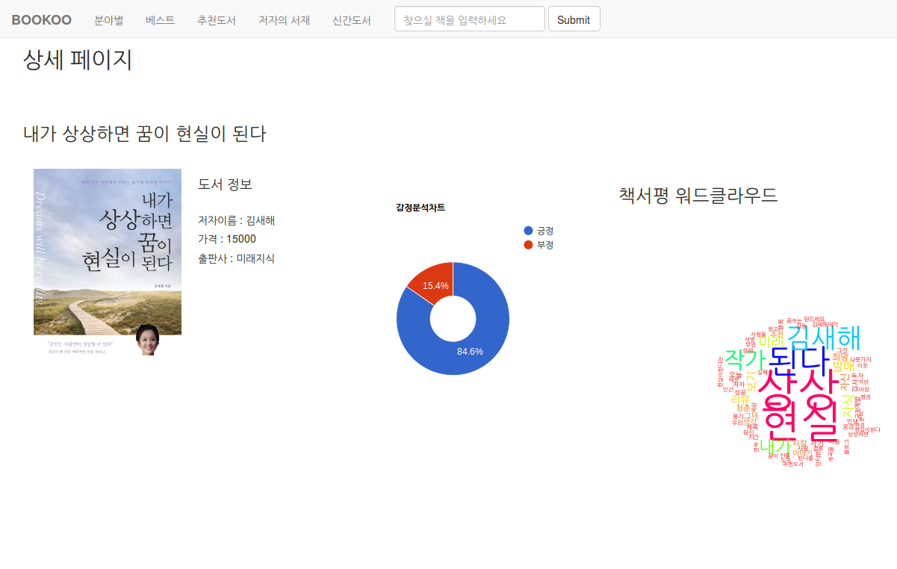


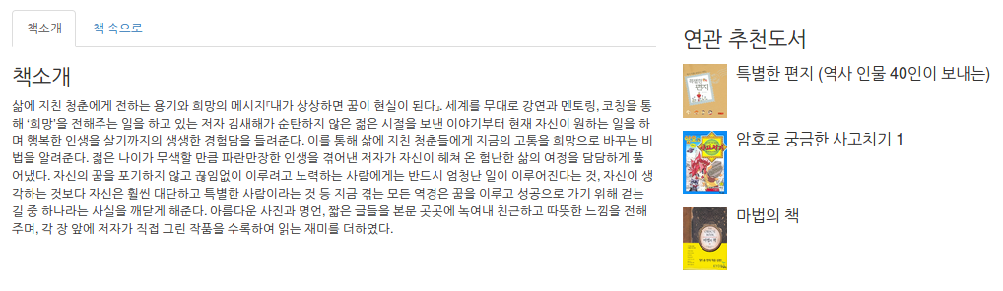
상세 페이지
- 워드 클라우드, 긍정부정 감정 그래프(MapReduce), 연관도서 추천
Notes:
<숫자>

Slide 12
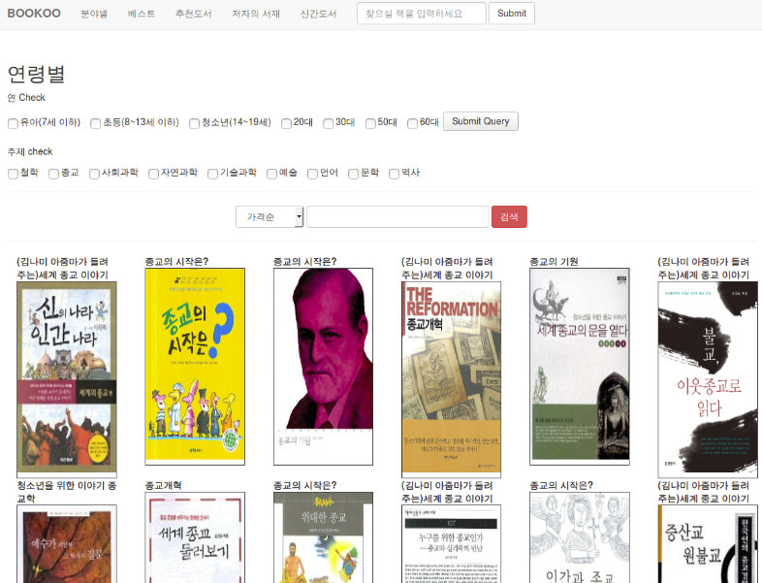
분야별 도서
Notes:
<숫자>

Slide 13
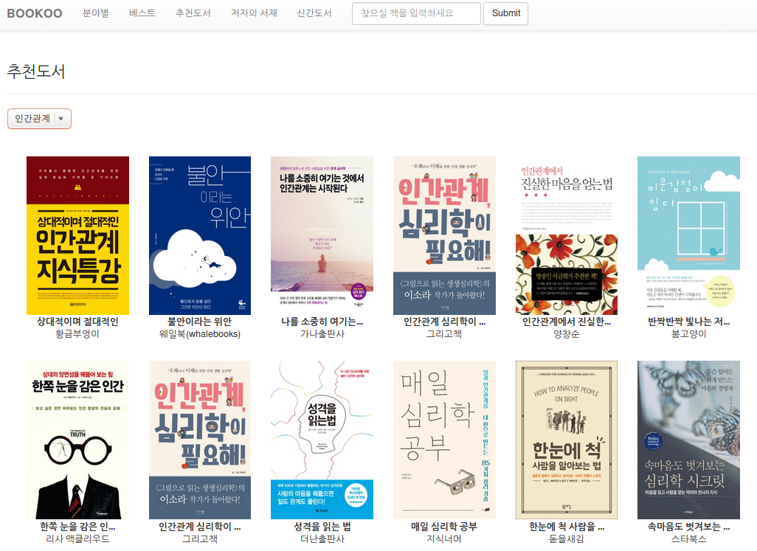
신간 도서
추천 도서
- 인간관계, 죽음, 사랑 / 연애, 꿈 (목표)에 따른 추천.
- Ajax의 기능을 사용하여 화면 전환이 되도록 함.
Notes:
<숫자>

Slide 14
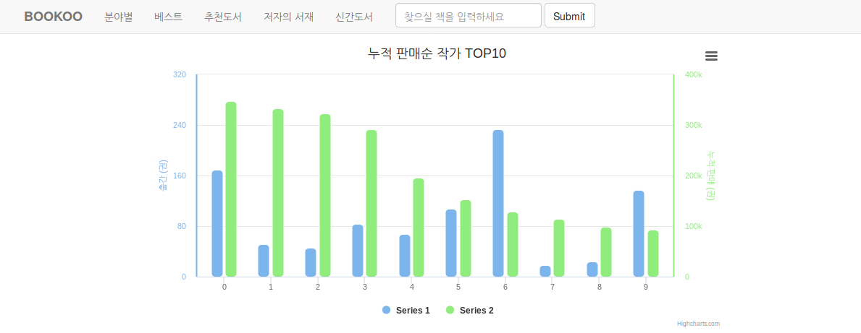
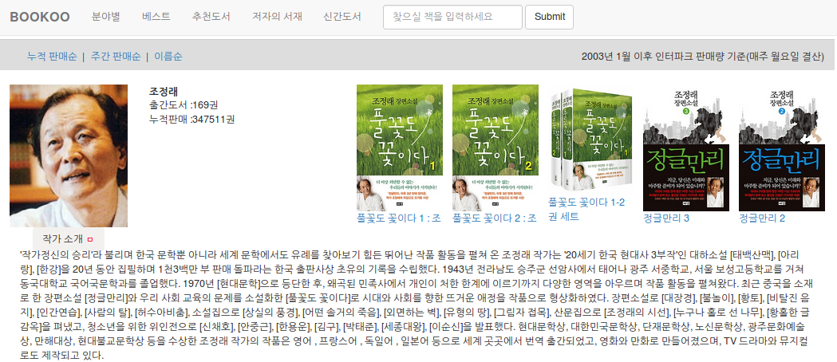
저자의 서재
- 저자의 대표 도서와 작가에 대한 소개
Notes:
<숫자>

Slide 15
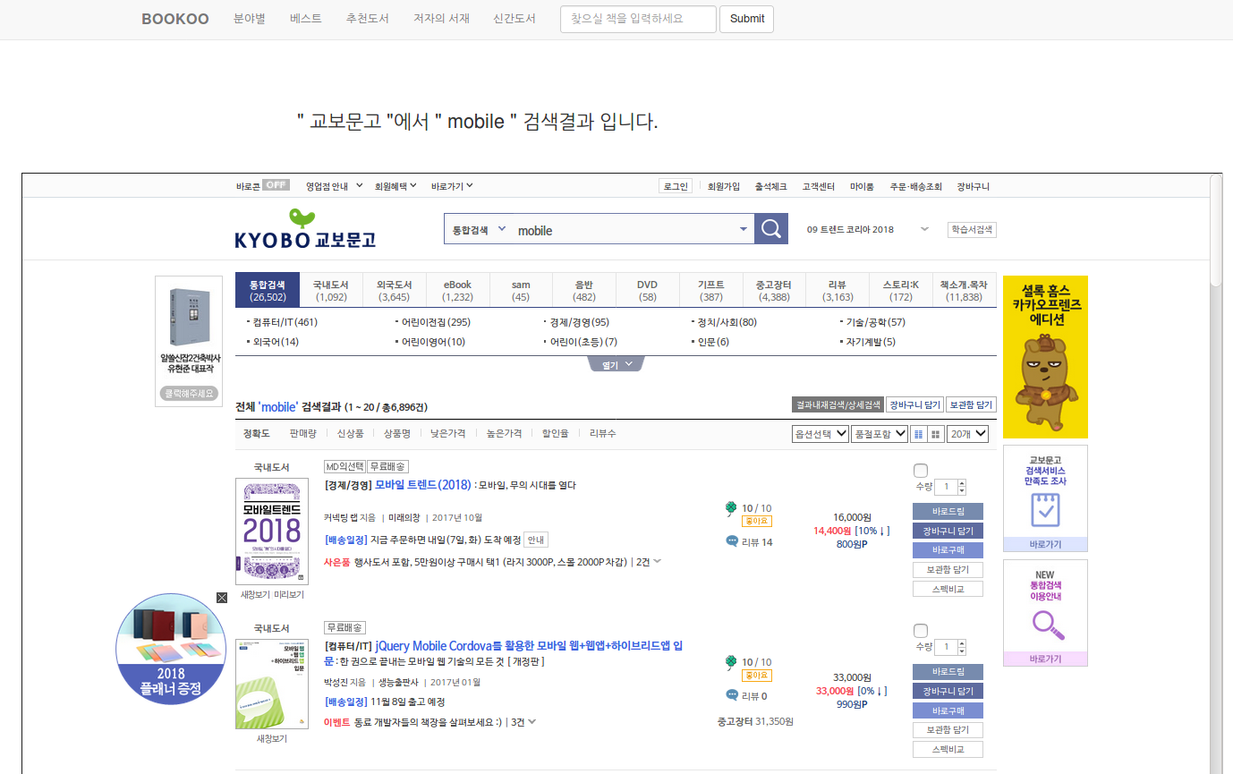
다른 도서 사이트의 검색결과를 보여줌.
Notes:
<숫자>

Slide 16
http://211.238.142.35:8080/bookoo/main/main.do
Notes:
<숫자>

